Slide 1
זזים פה

Slide 2
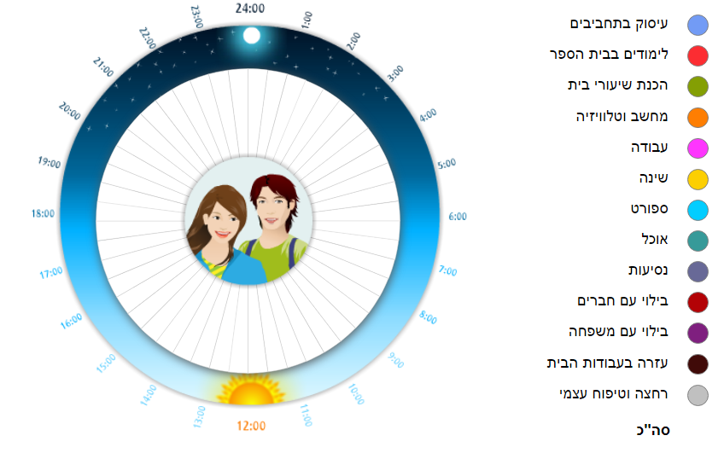
מגוון סוגי ספורט
הפעילויות האישיות שלי
#קישור#
ננסה להיות יותר מודעים למה שאנו עושים ביום ממוצע:
הכנסו לקישור, ומלאו את גלגל הפעילות האישי שלכם עבור יום רגיל
שמרו צילום מסך של הגלגל, כדי שתוכלו להשתמש בו בהמשך.
רשמו לפניכם:
לאיזה 3 פעילויות אתם מקדישים הכי הרבה זמן ביום?
לאיזה 3 פעלויות אתם מקדישים הכי מעט זמן ביום?
#QRCODE#
Notes:
יש לציין בפני התלמידים:
זוהי פעילות אישית, והתלמידים לא יתבקשו להציג את המידע בפני הכיתה.
בסוף השיעור נחזור לגלגל הפעילויות, ולכן חשוב לשמור את מה שעושים בחלק זה (ניתן לבצע צילום מסך).
מי שיש לו ימים מאד שונים יכול למלא שני גלגלים, ולעשות צילום מסך של כל אחד מהם

Slide 3
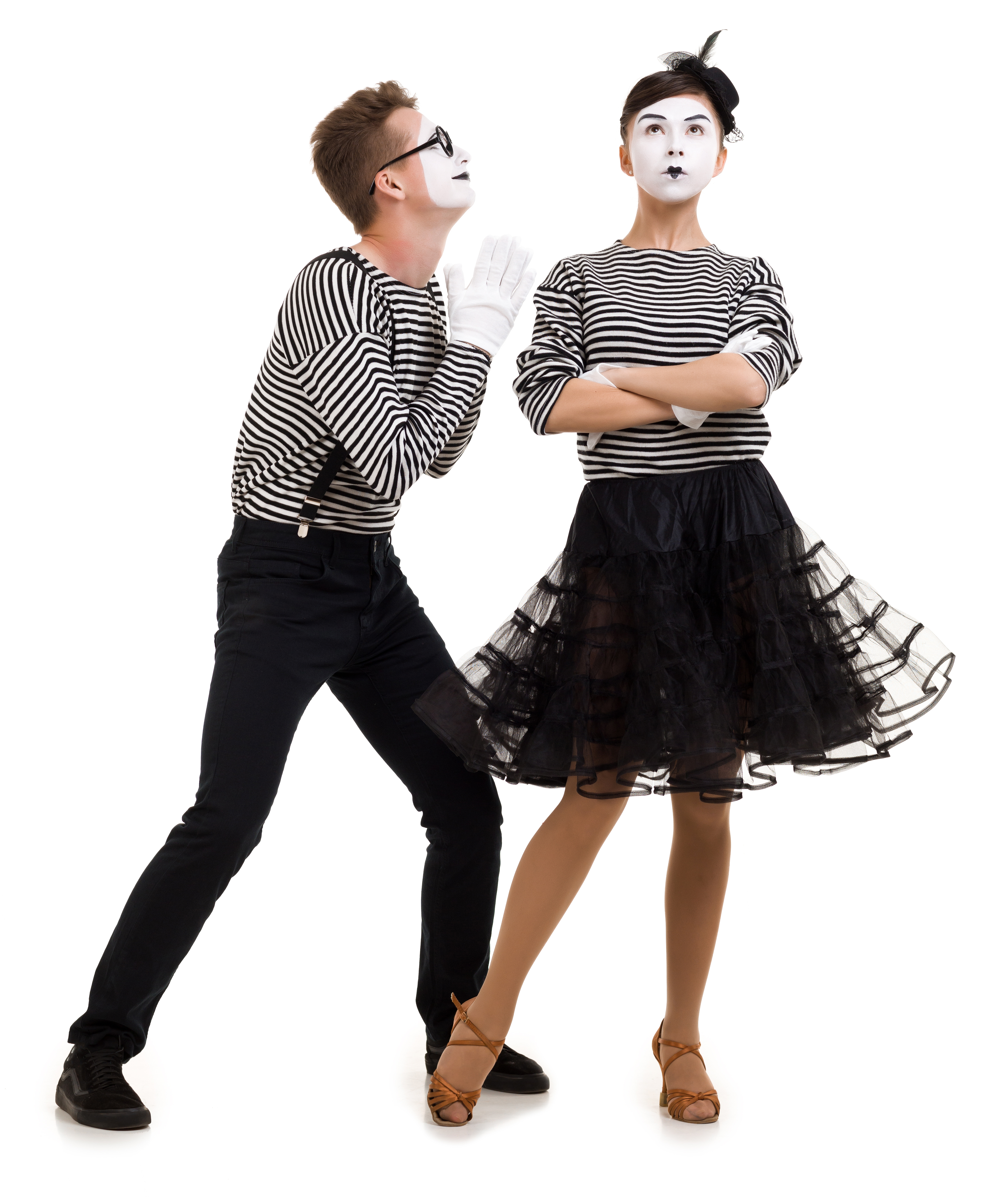
מציגים כושר גופני - עבודה בקבוצות:
מרכיבי הכושר הגופני
סיבולת לב-ריאה, כח, קואורדינציה, שיווי משקל וגמישות
כל קבוצה תקבל כמשימה את אחד מהרכיבים האלה. עליכם (תוך 10 דקות):
לרשום כמה שיותר דוגמאות לפעילויות יומיומיות שבהן נעשה שימוש במרכיב הכושר.
לבחור אחת מהדוגמאות ולתכנן קטע פנטומימה קצר המדגים אותו.
למצוא דוגמה לענף ספורט "מוזר" או לא מוכר שבו נעשה שימוש במרכיב הכושר הזה, וסרטון המדגים את ספורט זה.
לכל קבוצה דקה וחצי להציג את קטע הפנטומימה שלה ואת הסרטון שמצאה. האם שאר הכיתה תוכל לזהות את מרכיב הכושר הגופני?
Notes:
חגית:
אייקונים/תמונות של: רשימה, פנטומימה, סרטון

Slide 4
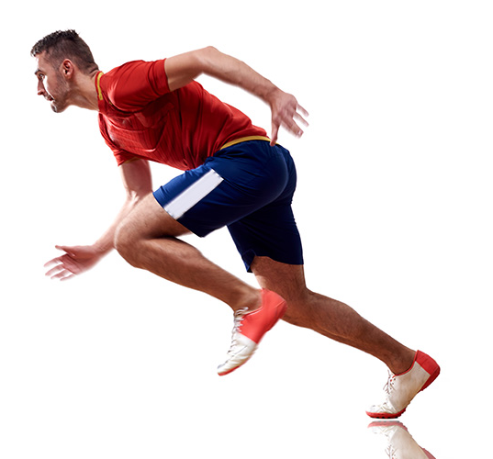
הידעתם?
פעילות סיבולת לב ריאה – לא מיועדת רק להוצאת אנרגיה
היתרונות הרגשיים
מפחיתה מתח
מפחיתה חרדה ודיכאון
מעצימה הערכה עצמית
משפרת את השינה
היתרונות הבריאותיים
משפרת את היכולת של הלב והריאות
משפרת את יכולת הובלת הדם בגוף
מעלה את רמות האנרגיה
מחזקת את השרירים
מסייעת בשריפת קלוריות
Notes:
תמונת אילוסטרציה – ריצה?

Slide 5
מה שווה יותר?
נחשו/העריכו
ממה נפיק אותה תועלת לב-ריאה כמו בהרמת משקולות כבדות במשך 10 דקות?
א. ריקוד במסיבה במשך 15 דקות
ב. ריקוד במסיבה במשך 60 דקות
תמונת אילוסטרציה: משקולות וריקוד
Notes:
מענה על החידון יעשה בתנועות גופניות, כאשר המדריך מחליט איזה תנועה אומרת מה, למשל: מי שחושב א' יעמוד, מי שחושב ב' ירים ידיים.

Slide 6
מה שווה יותר?
נחשו/העריכו
ממה נפיק אותה תועלת לב-ריאה כמו בהרמת משקולות כבדות במשך 10 דקות?
א. ריקוד במסיבה במשך 15 דקות
ב. ריקוד במסיבה במשך 60 דקות
גם פעילות שלכאורה היא רק להנאה, כמו ריקוד, תורמת לפעילות לב-ריאה לא פחות מפעילות שנחשבת לספורט, כמו הרמת משקולות.

Slide 7
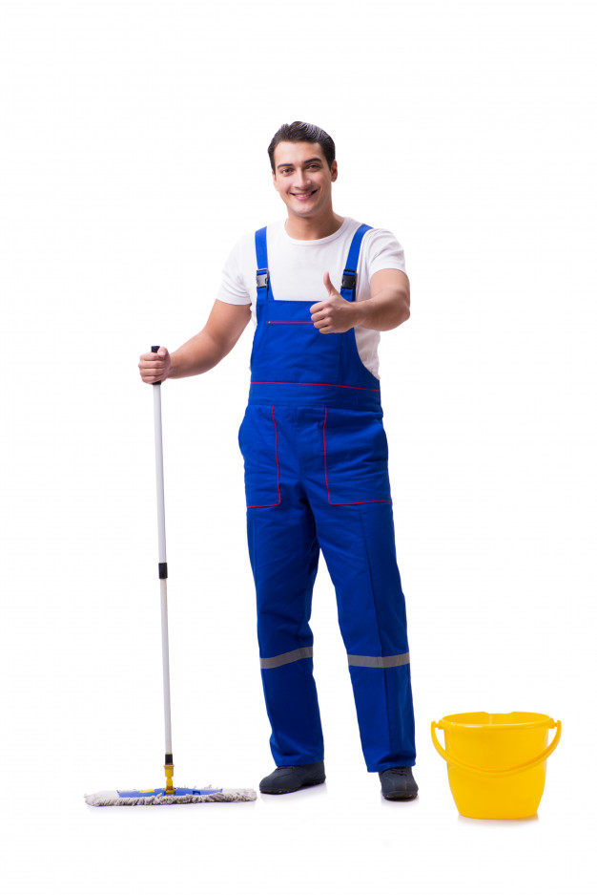
מה שווה יותר?
נחשו/העריכו
ממה נפיק אותה תועלת לב-ריאה כמו 10 דקות של ריצה קלה?
א. שטיפת רצפה במשך 10 דקות. ב. שטיפת רצפה במשך 20 דקות.
תמונת אילוסטרציה: ריצה ושטיפת רצפה

Slide 8
מה שווה יותר?
נחשו/העריכו
ממה נפיק אותה תועלת לב-ריאה כמו 10 דקות של ריצה קלה?
א. שטיפת רצפה במשך 10 דקות. ב. שטיפת רצפה במשך 20 דקות.
מפעילויות שיגרתיות שאנחנו עושים ביום יום אנחנו מפיקים רווח לגופנו, רק שצריך לבצע אותם יותר זמן כדי להפיק אותה תועלת כמו מספורט.

Slide 9
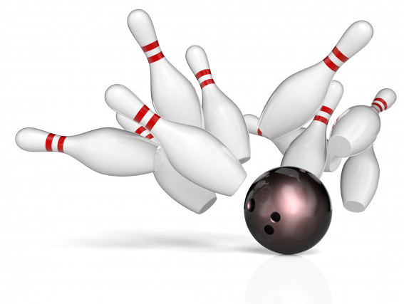
מה שווה יותר?
נחשו/העריכו
ממה נפיק יותר תועלת מבחינת פעילות לב-ריאה?
א. 10 דקות מתיחות
ב. 10 דקות באולינג
תמונת אילוסטרציה: באולינג ומישהו עושה מתיחות

Slide 10
מה שווה יותר?
נחשו/העריכו
ממה נפיק יותר תועלת מבחינת פעילות לב-ריאה?
א. 10 דקות מתיחות
ב. 10 דקות באולינג (1 דקת באולינג $≈$ 13 דקות של מתיחות)
מתיחות אמנם אינן תורמות לנו הרבה למרכיב לב־ריאה, אך צריך לא להזניח את שאר מרכיבי הכושר. מתיחות חשובות מאד מבחינת הגמישות, בעוד שבאולינג יכול לתרום לשיווי משקל וקואורדינציה.

Slide 11
מה שווה יותר?
נחשו/העריכו
כשעולים במדרגות בקצב בינוני במקום בקצב איטי, פי כמה נפיק יותר תועלת בפעילות לב-ריאה?
א. פי 2
ב. פי 4
תמונת אילוסטרציה: מדרגות

Slide 12
מה שווה יותר?
נחשו/העריכו
כשעולים במדרגות בקצב בינוני במקום בקצב איטי, פי כמה נפיק יותר תועלת בפעילות לב-ריאה?
א. פי 2
ב. פי 4
טיפוס מדרגות בקצב בינוני במשך דקה במדרגות שווה ערך להליכה של 180 צעדים
טיפוס מדרגות בקצב איטי במשך דקה שווה ערך להליכה של 90 צעדים
לפעמים שינוי קטן יכול להתבטא בהבדל גדול מבחינת השפעה על המרכיב האירובי.

Slide 13
מה שווה יותר?
במקום למדוד פעילות סיבולת לב ריאה לפי מספר הקלוריות הנשרפות בה, ניתן להשוות את הפעילות למשהו מוכר כמו הליכה.
"שווה ערך לצעדים": כמה צעדים של הליכה רגילה שווה כל פעילות שאנו מבצעים
ספורט
שגרה יומיומית
הנאה
=
870 צעדים
10 דקות
תמונה הליכה, עם כיתוב 870 צעדים
תמונה באולינג עם כיתוב 10 דקות
=
חגית

Slide 14
ספירת צעדים - הליכה
כמה אנחנו זזים? עבור הליכה זה ממש קל - סופרים צעדים
כדי לדעת כמה צעדים צעדנו במשך היום ניתן להשתמש בכלים שונים
באפליקציות ספירת צעדים בטלפון, למשל:
גוגל פיט (Google Fit) באנדרואיד
אפליקציית הצעדים של אייפון
במד צעדים
בשעונים חכמים
תמונת אילוסטרציה: צעדים

Slide 15
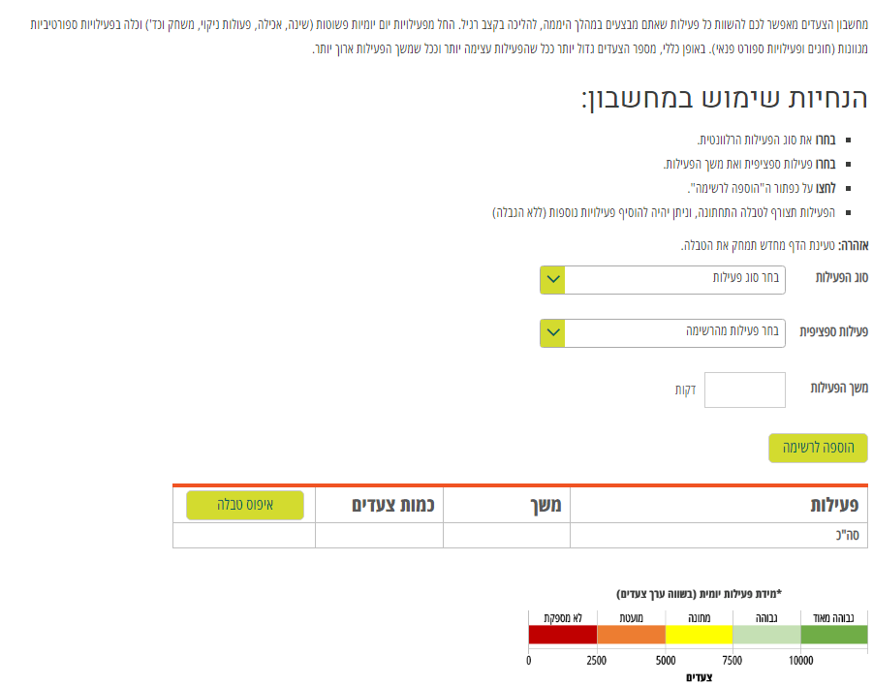
חישוב צעדים – פעילויות אחרות
עבור פעילויות שאינן הליכה אפשר להעזר במחשבון כדי לענות על השאלה: "כמה צעדים היינו צריכים ללכת כדי לקבל אותה תועלת"
https://bewell.ort.org.il/מחשבון-צעדים/
QR code למחשבון

Slide 16
חישוב צעדים – פעילויות אחרות
תרגיל: מצאו כמה צעדים "שווה" פעילות מסויימת שנעשית לאורך זמן מסויים
פעילות לזוג:
כתבו חידה שמשווה בין שתי פעילויות שונות זו מזו. החידה תועבר לזוג שלידכם.
למשל:
מה שווה יותר צעדים:
פעילות _______ במשך __ דקות או פעילות _____ במשך ____ דקות?
https://bewell.ort.org.il/מחשבון-צעדים/
QR code למחשבון

Slide 17
חישוב צעדים – פעילויות אחרות
העזרו בגלגל הפעילויות האישיות שלכם (או הצילום שלו) והעריכו לפיו בעזרת מחשבון הצעדים את כמות ה"צעדים אותם אתם עושים במשך היום.
רשמו את התוצאות לפניכם.

Slide 18
שינוי הרגלים
האם בכלל ניתן לשנות הרגלים?
האם אפשר לגרום לאנשים לזוז בהנאה גם אם אינם אוהבים להיות בתנועה?
צפו בסרטון https://www.youtube.com/watch?v=SByymar3bds

Slide 19
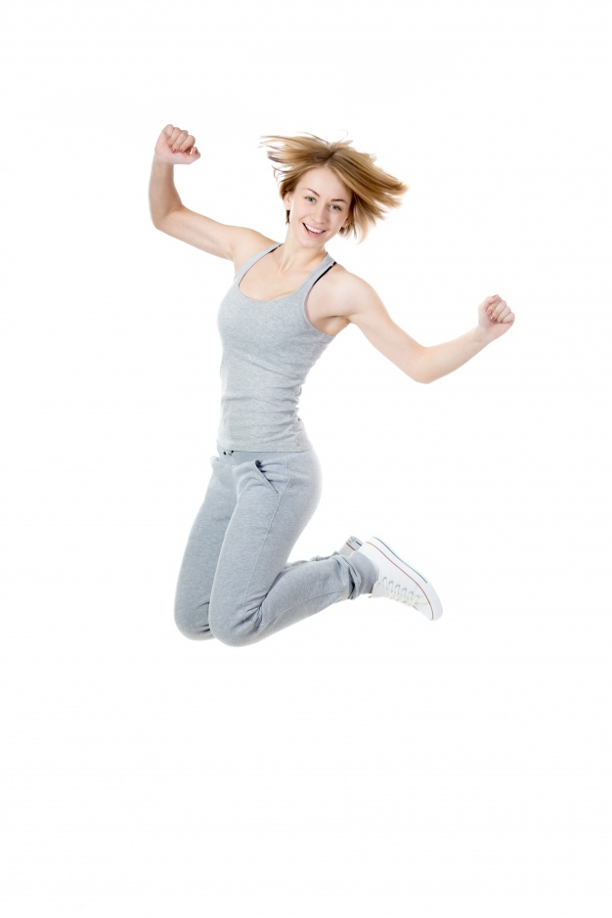
שינוי הרגלים
אחת הדרכים לשינוי הרגלים היא הצבת מטרות.
מה החסרונות והיתרונות של המטרה הבאה:
לשפר את הכושר הגופני
תמונת אילוסטרציה: משהו שמייצג שינוי. ילווה את כל השקופיות הבאות
Notes:
(מטרה לא מספיק מוגדרת וכמותית ולכן קשה לזהות הצלחה).

Slide 20
שינוי הרגלים
אחת הדרכים לשינוי הרגלים היא הצבת מטרות.
מה החסרונות והיתרונות של המטרה הבאה:
לרוץ מרתון בעוד שבוע
Notes:
(מטרה לא סבירה, אם לא התאמנתם עד היום לקראת מרתון).

Slide 21
שינוי הרגלים
אחת הדרכים לשינוי הרגלים היא הצבת מטרות.
מה החסרונות והיתרונות של המטרה הבאה:
ללכת כל יום 10 קילומטר
Notes:
(לרובנו זוהי מטרה מוגזמת, מדובר בפעילות גופנית מאומצת שלוקחת מעל שעתיים ביום).

Slide 22
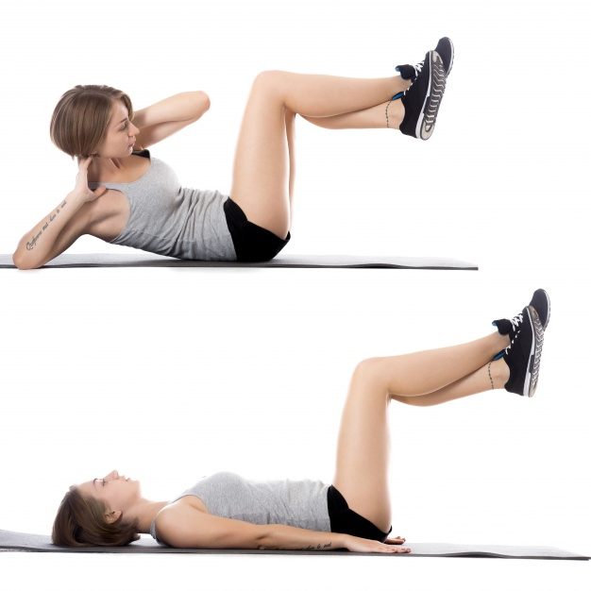
שינוי הרגלים
אחת הדרכים לשינוי הרגלים היא הצבת מטרות.
מה החסרונות והיתרונות של המטרה הבאה:
לעשות כל יום 30 כפיפות בטן
Notes:
(לחלקנו זו מטרה בעייתית, גם מכיוון שפעילות כזו עלולה להיות משעממת ולא מהנה, וגם מכיוון שקל לשכוח לעשות אותה כי היא לא משתלבת בשגרה היומית).

Slide 23
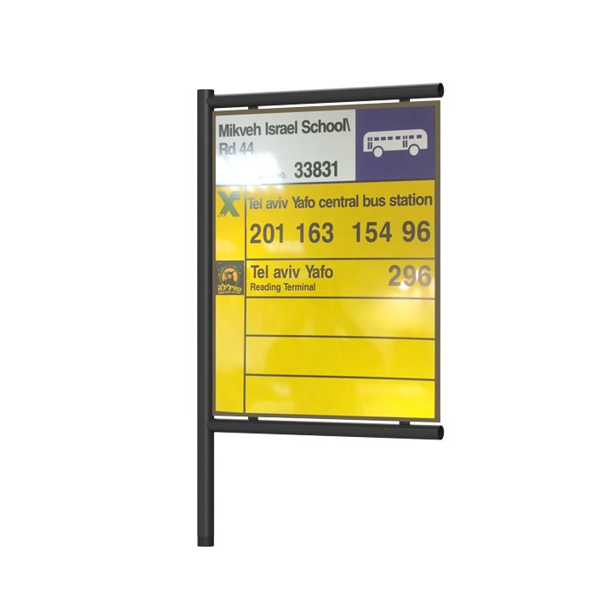
שינוי הרגלים
אחת הדרכים לשינוי הרגלים היא הצבת מטרות.
מה החסרונות והיתרונות של המטרה הבאה:
לרדת כל יום מהאוטובוס תחנה אחת מוקדם יותר
Notes:
(מטרה פשוטה לביצוע המשתלבת היטב בפעילות היומיומית, אם כי תרומתה לכושר הגופני מועטה וכדאי לשלב אותה עם מטרות נוספות. אם רוצים מטרה יותר משמעותית אפשר לבחור לוותר על הנסיעה באוטובוס, וללכת ברגל או לנסוע באופניים).

Slide 24
שינוי הרגלים
מטרה צריכה להיות ברורה וניתנת למדידה.
מטרה צריכה להיות סבירה
רצוי לקבוע מטרה שתשתלב בשגרה היומיומית.
רצוי לקבוע מטרה שתגרום לשינוי משמעותי, אך מבלי להגזים.
רצוי לקבוע מטרות שיאפשרו הנאה וגיוון.
איור של אנשים שרצים לעבר קו סיום עם סרט

Slide 25
שינוי ההרגלים שלי
נחזור שוב לגלגל הפעילות האישית שמילאנו בתחילת השיעור
מלאו בדף העבודה שלפניכם
איזה מהפעילויות הייתם רוצים לעשות יותר?
איזה מהפעילויות הייתם רוצים לעשות פחות?
האם יש מרכיב כושר גופני שחסר בפעילות היומיומית שלכם?
מתוך רשימת הפעילויות – סמנו פעילויות שבהן צריך להזיז את הגוף (לדוגמה: עבודות נקיון בבית).
מתוך רשימת הפעילויות – סמנו פעילויות שניתן לבצע תוך כדי פעילות גופנית (לדוגמה: להפגש עם חברים).

Slide 26
שינוי ההרגלים שלי
קבעו לעצמכם מטרה ורשמו אותה בדף העבודה
רשמו לעצמכם פעילות שאותה אתה רוצים להגביר או לשנות כדי לעזור לכם לעמוד במטרה שלכם.
שימו לב, מבחינה אירובית מהי מטרה סבירה?
רבים טוענים שמטרה סבירה היא 6000 צעדים (או שווה ערך להם), או לחילופין 150 דקות פעילות כללית בשבוע.
תמונת אילוסטרציה: מטרה

Slide 27
תודה

